Slide 1
Corso Nuove Tecnologie
Microservices
Christian Melchiorre

Slide 2
Service Observability Patterns
Microservices

Slide 3
Microservice observability
Un aspetto importante in ogni tipo di applicazione consiste nel monitorare il comportamento a runtime e rilevare eventuali problemi come fallimento di richieste o alta latenza.
In un ambiente a microservices una richiesta può attraversare diversi servizi prima di essere soddisfatta, non esiste un singolo log file da controllare ed è difficile identificare i responsabili di problem di latenza.
Esistono diversi patterns per affrontare questi tipi di problemi.

Slide 4
Microservice observability
Tra i pattern per il service observability ci sono i seguenti:
Health check: I servizi espongono uno specific endpoint che l’infrastruttura di deployment può utilizzare per interrogare il servizio sul suo stato di salute.
Log aggregation: I messaggi di log dei vari servizi vengono raccolti in un logging server centralizzato
Distributed tracing: Viene assegnato ad ogni richiesta un ID unico che viene passato assieme ai messaggi da un servizio al successivo per poter monitorare il flusso della richiesta.
Exception tracking: Le eccezioni generate dai servizi vengono redirette ad uno specific exception tracking service.
Application metrics: Raccoglie metriche (contatori e altri indicatori) sull’esecuzione dei servizi.
Audit logging: Raccolta di log delle user actions.

Slide 5
Microservice observability
Una caratteristica comune di molti di questi patterns è che ogni pattern ha una componente lato applicazione ed una componente lato infrastruttura:
Ad esempio, l’applicazione è responsabile di implementare uno specifico health endpoint e l’infrastruttura ha la responsabilità di invocare periodicamente tale endpoint.
Oppure, l’applicazione deve eseguire il logging su canali appropriati e con specifiche modalità, mentre l’infrastruttura si occupa di aggregare i log e ridirigerli ad uno specifico servizio che li rende disponibili agli utenti amministratori.

Slide 6
Microservice observability
Nel seguito vediamo più in dettaglio i seguenti patterns:
Health checks
Log aggregation
Distributed tracing

Slide 7
Health Checks
Microservices

Slide 8
Service Monitoring and Health Checks
Questo pattern permette la verifica della liveliness e responsiveness di un servizio da parte dell’infrastruttura di deployment:
Un servizio può terminare inaspettatamente
A volte un servizio può essere in esecuzione ma non in grado di soddisfare richieste, ad esempio un’istanza appena lanciata ha bisogno di un dato tempo allo startup per inizializzare connessioni a database o message bus, eseguire operazioni iniziali di configurazione, etc.
Un’istanza in generale può bloccarsi ma rimanere in esecuzione
etc.
E’ necessario che l’infrastruttura si accorga di queste situazioni per evitare di instradare richieste ad istanze di servizi che non sono in grado di soddisfarle

Slide 9
Helth Check pattern
Per implementare l’Health Check pattern:
Di solito un servizio espone uno specific API endpoint per l’health check (es. GET /health) che ritorna informazioni sullo stato di salute del servizio
L’implementazione di questo endpoint invoca un health check request handler il cui codice tenta di determinare lo stato di salute dell’istanza del servizio, ad esempio tentando di stabilire una connessione al database con una query di test oppure eseguendo altre verifiche.
Se i tests hanno successo o falliscono, l’health check request handler ritorna una risposta con un codice appropriato (es: HTTP 200 per indicare il successo e HTTP 500 per indicare un fallimento)
Oltre al semplice codice di ritorno per rappresentare lo stato del servizio, l’endpoint può ritornare anche un payload con una descrizione più dettagliata sulla salute delle varie component interne del servizio.

Slide 10
Helth Check pattern
Lato infrastruttura, l’ambiente di deployment è configurator per invocare periodicamente questo endpoint per stabilire lo stato di salute del servizio
Per esempio, è possible configurare Netflix Eureka per invocare l’health check endpoint ed utilizzarlo per determinare se il traffico debba essere diretto a una specifica istanza.
In alternativa, quando si utilizza Kubernetes come ambiente di deployment, Kubernetes predispone dei settaggi specifici per configurare l’utilizzo dello stesso endpoint.

Slide 11
Helth Check pattern
deployment infrastructure
service
health check invoker
health check endpoint
internal
checks

Slide 12
Spring Boot Actuator
La libreria Spring Boot Actuator permette l’implementazione di un isieme di endpoints per il monitoring dello status di un servizio, tra cui l’endpoint GET /actuator/health.
Il codice Java che implementa questo endpoint ritorna il risultato dell’esecuzione di un insieme di health checks che Spring Boot implementa automaticamente con il meccanismo di convention over configuration.
Se, ad esempio, un servizio ha tra le sue dipendenze le librerie JDBC, Actuator configura un health check che esegue una test query per verificare il DataSource bean. Se ho configurator le dipendenze da un broker RabbitMQ, Actuator verifica che il broker sia raggiungibile, e così via.
Spring Boot Actuator permette di configurare il livello di dettaglio della risposta dell’endpoint, permettendo l’implemenentazione di health checks addizionali.
Un custom health check può essere creato definendo una classe che implementa l’interfaccia HealthIndicator (la quale include uno specifico metodo health())

Slide 13
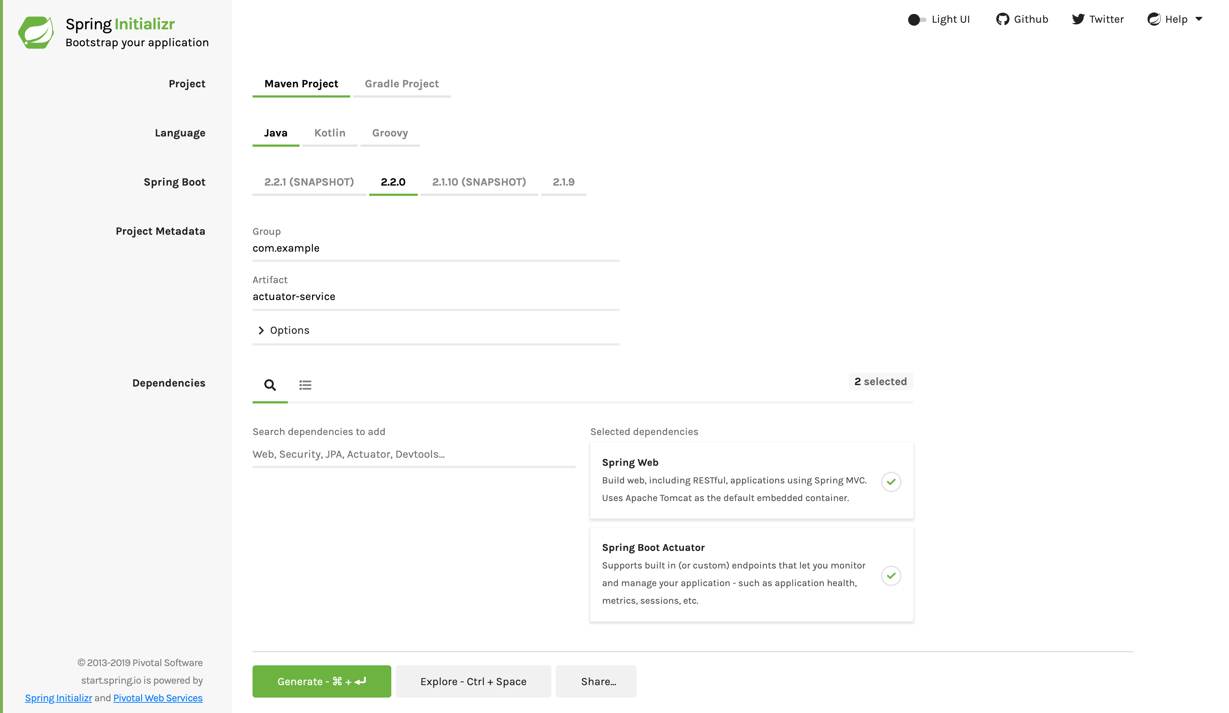
Spring Boot Actuator - Example
https://github.com/spring-guides/gs-actuator-service

Slide 14
Spring Boot Actuator - Example
https://github.com/spring-guides/gs-actuator-service
.
.
.
<dependency>
<groupId>org.springframework.boot</groupId>
<artifactId>spring-boot-starter-actuator</artifactId>
</dependency>
.
.
.
pom.xml
server.port: 9000
management.server.port: 9001
management.endpoint.health.show-details: ALWAYS
application.properties

Slide 15
Spring Boot Actuator - Example (Custom Endpoint)
@Component
public class CustomHealthIndicator implements HealthIndicator {
@Override
public Health health() {
int errorCode = check(); // perform some specific health check
if (errorCode != 0) {
return Health.down()
.withDetail("Custom Error Code", errorCode).build();
}
return Health.up().build();
}
Random random = new Random();
public int check() {
// returns random number
return this.random.nextInt() % 3;
}
}
CustomHealthIndicator.java

Slide 17
Log Aggregation
Microservices

Slide 18
Log Aggregation pattern
I logs generati da un'applicazione sono un buon punto di partenza quando abbiamo bisogno di rilevare la sorgente di un qualche problema.
In un'applicazione composta da microservices abbiamo il problema che ogni servizio ha il suo flusso di log messages indipendente.
La soluzione consiste nell'implementare una qualche funzionalità di Log Aggregation
I logs delle istanze dei servizi in esecuzione nel Sistema vengono tutti rediretti ad un servizio centrale che fornisce un'interfaccia per la visualizzazione, la ricerca e l'analisi delle informazioni desiderate.

Slide 19
Log Aggregation
service
log
service
log
log pipeline
logging
server
service
log

Slide 20
Log Aggregation
Lato applicazione è necessario scegliere un'appropriata libreria per il logging. Ad esempio, alcune librerie d logging popolari in ambiente Java sono : Logback, log4j, JUL (java.util.logging)e SLF4J.
Inoltre bisogna decidere dove dirigere il flusso di messaggi di log. Tradizionalmente i logs venivano salvati su file in specifiche location del file system.
Nei moderni ambienti di deployment questa non è la scelta migliore. E' più comune invece inviare i propri messaggi di log su stdout, dove vengono intercettati dal log aggregator e inviati poi al log server.

Slide 21
Log Aggregation Infrastructure
Lato infrastruttura, un framework molto popolare è il cosiddetto "ELK" stack, basato sui tre prodotti open source:
Elasticsearch: Un database nosql orientate alla ricerca testuale.
Logstash: Che implementa la log pipeline che aggrega i logs dei vari servizi e li invia ad Elasticsearch.
Kibana: Un tool di visualizzazione per Elasticsearch
Esistono alter log pipelines Open Source, tra le quali Fluentd and Apache Flume, o servizi in cloud come as AWS CloudWatch Logs.

Slide 23
Distributed Tracing
Microservices

Slide 24
Distributed Tracing Pattern
Un tecnica più raffinata rispetto all'analisi dei log per il monitoring delle performance e il debugging può consiste nell'utilizzare il cosiddetto Distributed Tracing.
Questo consiste nell'assegnare ad ogni richiesta esterna che arriva al sistema un ID unico, e nel tenere traccia di come la richiesta viene passata da un servizio all'altro.
Le informazioni relative ad ogni passaggio vengono inoltre ridirette ad un server centralizzato che fornisce funzionalità di visualizzazione ed analisi.

Slide 25
Distributed Tracing Pattern
Vengono registrate le informazioni (start time, end time) ad ogni passaggio tra una chiamata e la successive fatte per soddisfare una data richiesta.
Il server di Distributed Tracing visualizza la sequenza a partire da quando la richiesta arriva all'API gateway. Ad ogni passo, viene mostrato il tempo impiegato per l'esecuzione.
Due concetti principali:
con Trace si indica la sequenza completa corrispondente ad una data richiesta, un Trace è composto da un certo numero di Spans
Uno Span rappresenta una singola operazione (invocazione di servizio), ed è caratterizzato dal nome dell'operazione ed i timestamp di inizio e terminazione. Uno Span può avere uno o più Child Spans, che rappresentano le chiamate nidificate.

Slide 26
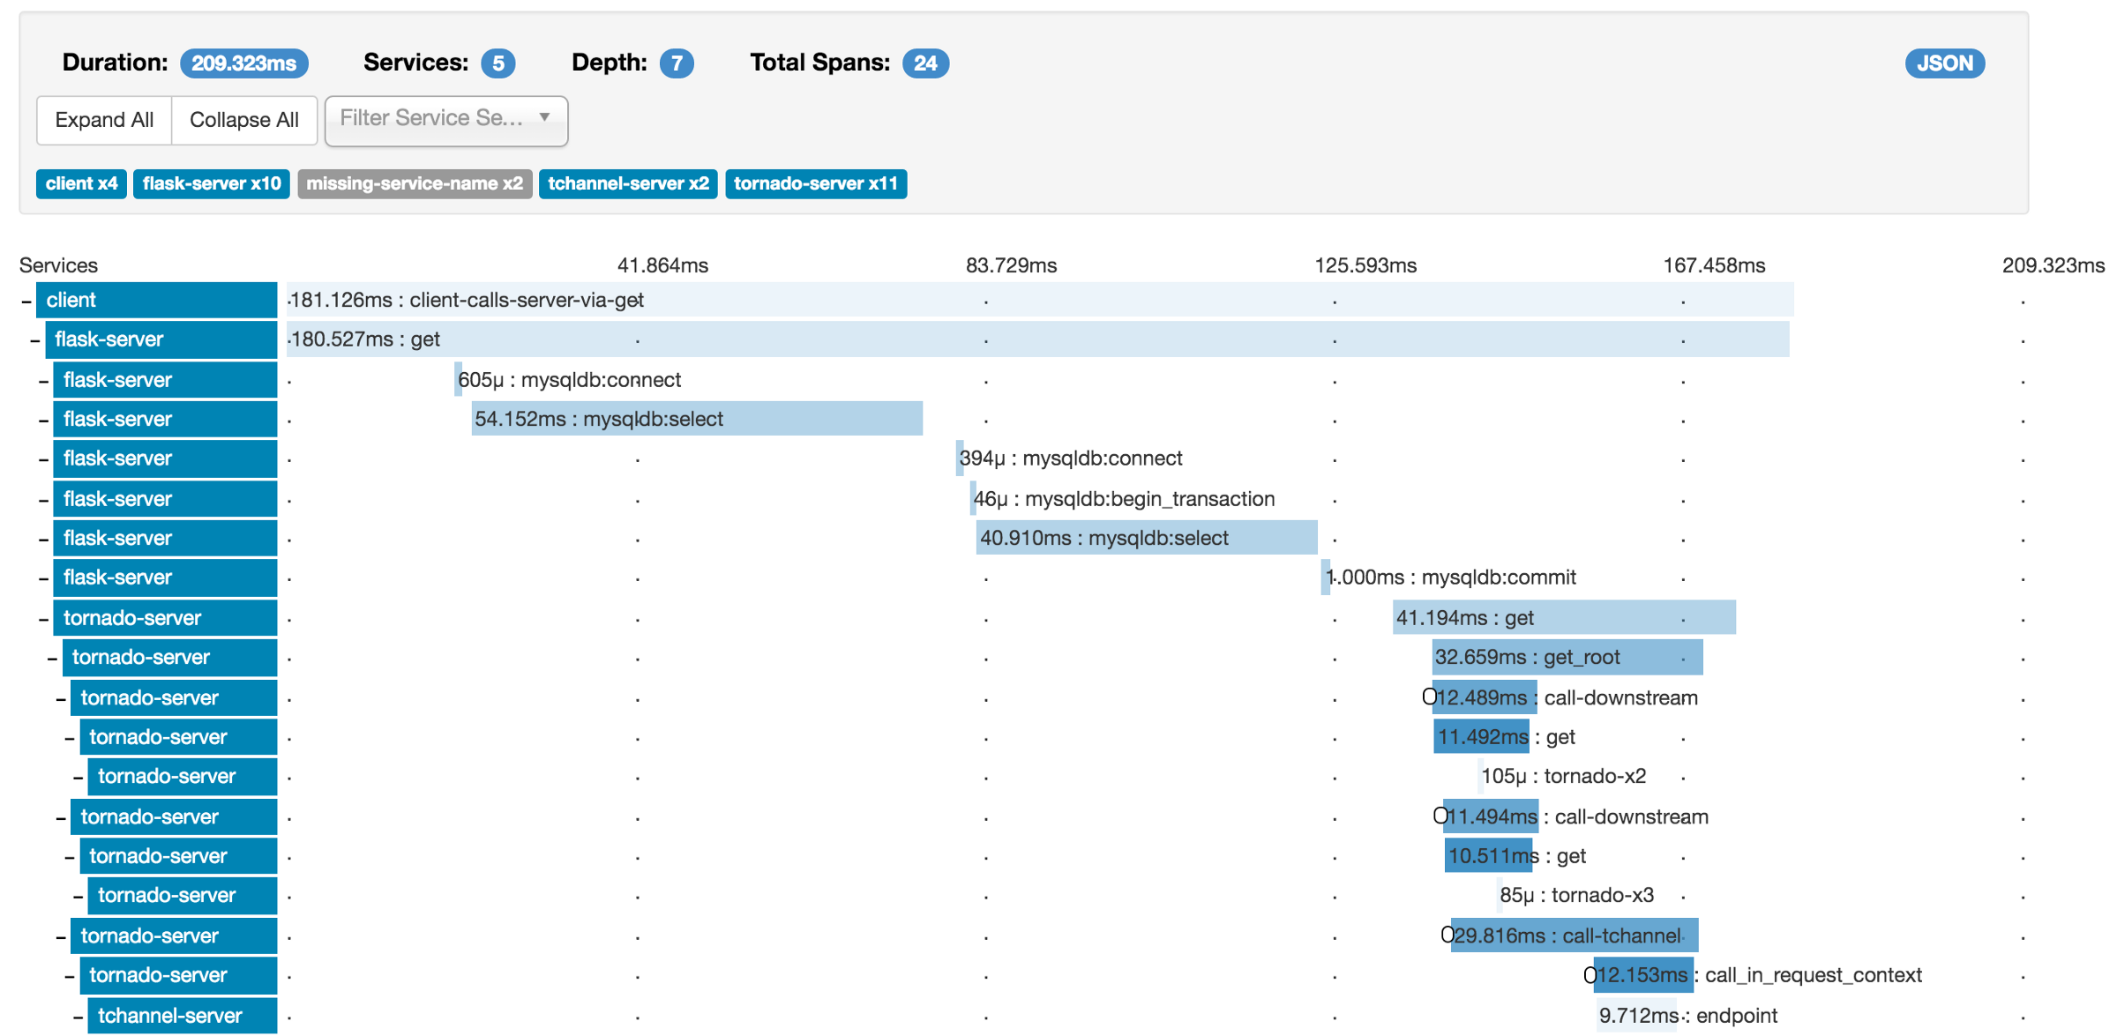
zipkin

Slide 27
Distributed Tracing
Come nei casi precedent ci sono due parti,
Una parte lato applicazione, nella quale ognuno dei servizi deve utilizzare uno specifico framework ("instrumentation library") per il tracing. Questo framework ha il compito di tenere conto di Traces e Spans, aggiungendo informazioni di tracing a richieste in entrata e in uscita dal servizio (ad esempio modificando headers dei messaggi in transito) e quello di inviare le informazioni al tracing server.
Una parte lato infrastruttura, fornita appunto dal tracing server, che si occupa di raccogliere tutte le informazioni e fornire un interfaccia di visualizzazione e analisi all'utente amministratore.

Slide 29
Spring Cloud Sleuth
Una library lato applicazione per la gestione del tracing è implementata da Spring Cloud Sleuth.
Sleuth utilizza tecniche di Aspect-Oriented Programming (AOP) per eliminare la necessità di chiamate esplicite dal codice alla instrumentation library.
Con il solito meccanismo basato sulla semplice inclusione di Sleuth nel pom.xml, le funzionalità di tracing vengono integrate in modo trasparente con il codice del servizio.

Slide 30
Zipkin
Sul lato infrastruttura uno strumento per utilizzare le funzionalità di Sleuth fornite in Spring Cloud è il server Zipkin sviluppato in origine da Twitter.
Zipkin memorizza le trace in un data store che può essere sia relazionale o un database NoSQL, e fornisce un'interfaccia utente per la visualizzazione e l'analisi.

Slide 31
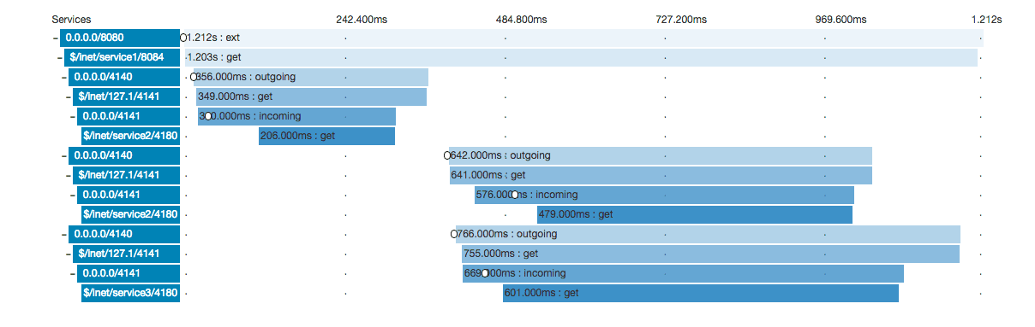
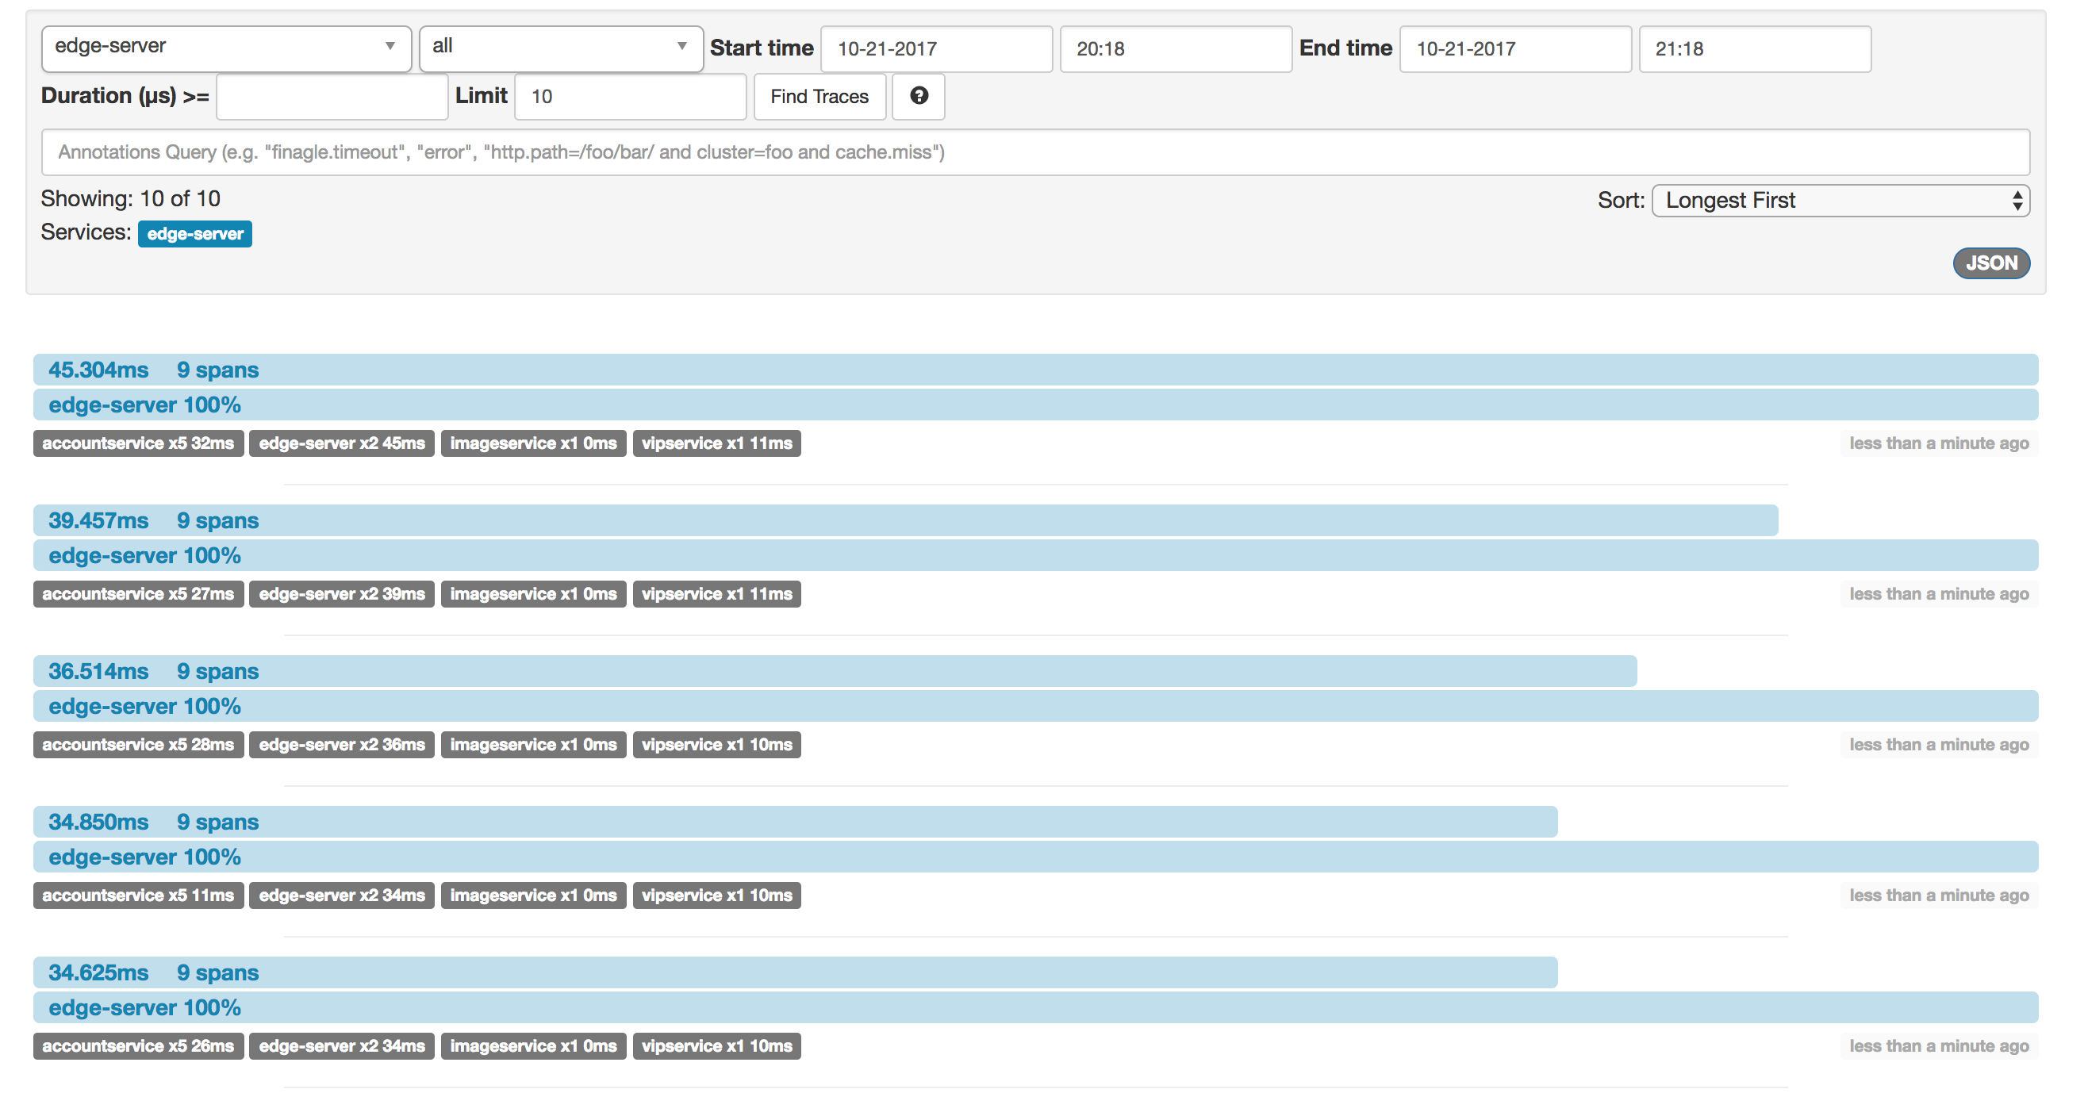

Slide 32





Sedi
Milano
Sede Legale
Corso Magenta, 85
20123 MILANO
Napoli
Centro Direzionale Isola F/3
4° piano interno 10
80143 NAPOLI
Lecce
Via Colonnello A. Costadura, 3
73100 LECCE
MI
NA
LE
Genova
Via De Marini, 1
16149 GENOVA
Roma
Via Giacomo Peroni, 130
00131 - ROMA
GE
RM
Catania
Via Leucatia, 9
95125 CATANIA
Terni
Nera Montoro
Strada dello Stabilimento,1
05035 Narni (TERNI)
CT
TR
Notes:
AGGIORNATE SEDI COME PRESENTAZIONE DEL 4 MARZO

